Slide 1
Nội dung chương 3
1
Các kiểu dữ liệu cơ sở
2
Biến, Hằng, Câu lệnh & Biểu thức
3
Các lệnh nhập xuất
4
Một số ví dụ minh họa

Slide 2
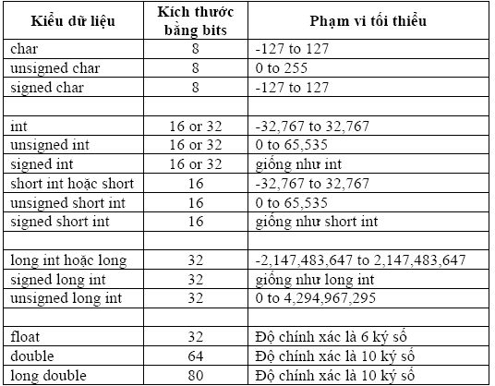
Các kiểu dữ liệu cơ sở - Data Type
C có 4 kiểu cơ sở như sau:
Kiểu số nguyên
Kiểu số thực
Kiểu luận lý
Kiểu ký tự

Slide 3
Kiểu số nguyên
Các kiểu số nguyên (có dấu)
Kích thước của kiểu int là 16 bits (2 bytes) trên môi trường 16-bit như DOS và 32 bits (4 bytes) trên môi trường 32-bit như Windows 95
bit có dấu: –2^{n – 1} … +2^{n – 1} – 1
Kiểu (Type) | Độ lớn (Byte) | Miền giá trị (Range)
char | 1 | –128 … +127
int | 2 | –32.768 … +32.767
short | 2 | –32.768 … +32.767
long | 4 | –2.147.483.648 … +2.147.483.647

Slide 4
Kiểu số nguyên
Các kiểu số nguyên (không dấu)
n bit không dấu: 0 … 2^{n} – 1
Kiểu (Type) | Độ lớn (Byte) | Miền giá trị (Range)
unsigned char | 1 | 0 … 255
unsigned int | 2 | 0 … 65.535
unsigned short | 2 | 0 … 65.535
unsigned long | 4 | 0 … 4.294.967.295

Slide 5
Kiểu số thực
Các kiểu số thực (floating-point)
Ví dụ
17.06 = 1.706*10 = 1.706*10¹
(*) Độ chính xác đơn (Single-precision) chính xác đến 7 số lẻ.
(**) Độ chính xác kép (Double-precision) chính xác đến 19 số lẻ.
Kiểu (Type) | Độ lớn (Byte) | Miền giá trị (Range)
float (*) | 4 | 3.4*10^{–38} … 3.4*10³⁸
double (**) | 8 | 1.7*10^{–308} … 1.7*10³⁰⁸

Slide 6
Kiểu luận lý
Đặc điểm
C ngầm định một cách không tường minh:
false (sai): giá trị 0.
true (đúng): giá trị khác 0, thường là 1.
C++: bool
Ví dụ
0 (false), 1 (true), 2 (true), 2.5 (true)
1 > 2 (0, false), 1 < 2 (1, true)

Slide 7
Kiểu ký tự
Đặc điểm
Tên kiểu: char
Miền giá trị: 256 ký tự trong bảng mã ASCII.
Chính là kiểu số nguyên do:
Lưu tất cả dữ liệu ở dạng số.
Không lưu trực tiếp ký tự mà chỉ lưu mã ASCII của ký tự đó.
Ví dụ
Lưu số 65 tương đương với ký tự ‘A’…
Lưu số 97 tương đương với ký tự ‘a’.

Slide 8
Biến - Variables
Là định danh của một vùng trong bộ nhớ dùng để giữ một giá trị mà có thể bị thay đổi bởi chương trình. Tất cả các biến phải được khai báo trước khi được sử dụng.
Biến
Ví dụ
int i;
int j, k;
unsigned char dem;
float ketqua, delta;
Cú pháp
<kiểu> <tên biến>;
<kiểu> <tên biến 1>, <tên biến 2>;

Slide 9
Hằng số - Constant
Hằng là những giá trị cố định (fixed values) mà chương trình không thể thay đổi.
Hằng
Cú pháp
#define <tênhằng> <giá trị>
hoặc
const <kiểu dữ liệu> <tên hằng> = <giá trị>
Ví dụ
#define MAX 100 // Không có ;
#define PI 3.14 // Không có ;
const int MAX = 100;
const float PI = 3.14;
const char traloi = ‘Y’;

Slide 10
Hằng chuỗi ký tự (string constants)
Hằng chuỗi ký tự là một tập các ký tự đặt trong cặp nháy kép “”.
Ví dụ:
"This is a string" //là một chuỗi.
‘a’ //là một hằng ký tự.
“a” //là một hằng chuỗi.
NMLT - Các kiểu dữ liệu cơ sở

Slide 11
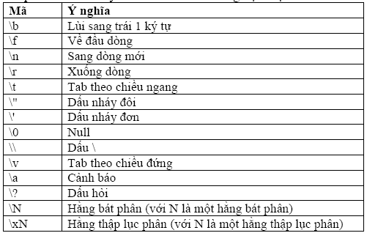
Hằng ký tự đặc biệt (escape sequences)
Là những hằng kí tự đặc biệt mà không thể biểu diễn như những hằng kí tự thông thường.
NMLT - Các kiểu dữ liệu cơ sở

Slide 12
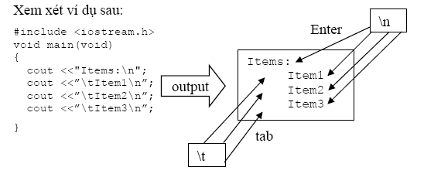
Hằng ký tự đặc biệt (escape sequences)
3. Hằng ký tự đặc biệt (escape sequences)

Slide 13
Biểu thức - Expressions
Khái niệm
Tạo thành từ các toán tử (Operator) và các toán hạng (Operand).
Toán tử tác động lên các giá trị của toán hạng và cho giá trị có kiểu nhất định.
Toán tử: +, –, *, /, %….
Toán hạng: hằng, biến, lời gọi hàm...
Ví dụ
2 + 3, a / 5, (a + b) * 5, …

Slide 14
Toán tử gán - Operations
Khái niệm
Thường được sử dụng trong lập trình.
Gán giá trị cho biến.
Cú pháp
<biến> = <giá trị>;
<biến> = <biến>;
<biến> = <biểu thức>;
Có thể thực hiện liên tiếp phép gán.

Slide 15
Toán tử gán - Operations
Ví dụ
void main()
{
int a, b, c, d, e, thuong;
a = 10;
b = a;
thuong = a / b;
a = b = c = d = e = 156;
e = 156;
d = e;
c = d;
b = c;
a = b;
}

Slide 16
Toán tử gán - Operations
1. Dạng viết tắt của câu lệnh gán (shorthand assignments)
Các dạng viết tắt của câu lệnh gán với các toán tử số học gồm +=, -=, *=, /=, và %=.
Dạng ngắn gọn hơn như sau:
<Tên biến><Phép toán>= <Biểu thức>;
Ví dụ:
x = x + 10; x += 10;
x = x – 10; x -= 10;
x = x * 10; x *= 10;
x = x / 10; x /= 10;
x = x % 10; x %= 10;

Slide 17
Các toán tử tăng hay giảm- increment and decrement operators
Toán tử 1 ngôi
Chỉ có một toán hạng trong biểu thức.
++ (tăng 1 đơn vị), -- (giảm 1 đơn vị)
Đặt trước toán hạng
Ví dụ ++x hay --x: thực hiện tăng/giảm trước.
Đặt sau toán hạng
Ví dụ x++ hay x--: thực hiện tăng/giảm sau.
Ví dụ
x = 10; y = x++; // y = 10 và x = 11
x = 10; y = ++x; // x = 11 và y = 11

Slide 18
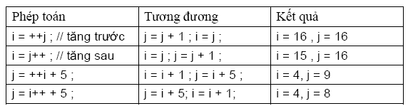
Các toán tử tăng hay giảm- increment and decrement operators
Ví dụ
Giả sử i=3, j=15

Slide 19
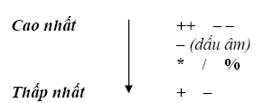
Các toán tử số học-arithmetic operators
Toán tử 2 ngôi
Toán Tử | Ý nghĩa | Ví dụ
+ | Cộng | 8+5
- | Trừ | 8-5
* | Nhân | 8*5
/ | Chia | 8/5=1 13.0/5 = 13/5.0 = 13.0/5.0 = 2.6
% | Chia lấy phần dư | 8%5
Lưu ý: Nhân, chia số nguyên → Kết quả là số nguyên.
Chuyển kiểu tự động khi biểu thức có nhiều kiểu khác nhau.

Slide 20
Toán tử quan hệ & luận lý (relational & logical operators)
Các toán tử quan hệ
Ví dụ
s1 = (1 == 2); s2 = (1 != 2);
s3 = (1 > 2); s4 = (1 >= 2);
s5 = (1 < 2); s6 = (1 <= 2);
Toán Tử | Ý nghĩa | Ví dụ
= = | Bằng | 8= =5→ False
!= | Khác | 8 !=5→True
> | Lớn hơn | 8>5 →True
< | Nhỏ hơn | 8<5 → False
>= | Lớn hơn hay bằng | 8%5 >= 10-3+2→ False
<= | Nhỏ hơn hay bằng | 8%5 <= 10-3+2→ True

Slide 21
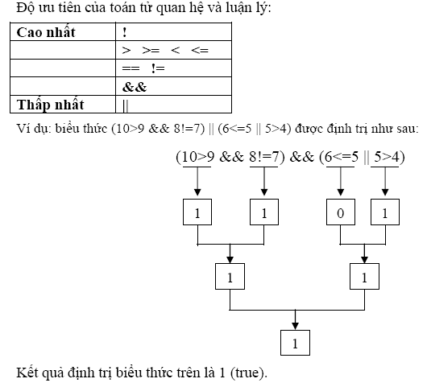
Các toán tử quan hệ
Các toán tử quan hệ
NMLT - Các kiểu dữ liệu cơ sở
Notes:
21

Slide 22
Các toán tử luận lý
Các toán tử luận lý
Tổ hợp nhiều biểu thức quan hệ với nhau.
&& (and), || (or), ! (not)
Ví dụ
s1 = (1 > 2) && (3 > 4);
s2 = (1 > 2) || (3 > 4);
s3 = !(1 > 2);
&& | 0 | 1
0 | 0 | 0
1 | 0 | 1
|| | 0 | 1
0 | 0 | 1
1 | 1 | 1

Slide 23
Viết biểu thức cho các mệnh đề
a và b cùng dấu
((a>0) && (b>0)) || ((a<0) && (b<0))
(a>0 && b>0) || (a<0 && b<0)
x lớn hơn hay bằng 3
x >= 3
p bằng q bằng r
(p == q) && (q == r) hoặc (p == q && q == r)
–5 < x < 5
(x > –5) && (x < 5) hoặc (x > –5 && x < 5)

Slide 24
Các toán tử trên bit
Các toán tử trên bit
Tác động lên các bit của toán hạng (nguyên).
& (and), | (or), ^ (xor), ~ (not hay lấy số bù 1)
>> (shift right), << (shift left)
Toán tử gộp: &=, |=, ^=, ~=, >>=, <<=
& | 0 | 1
0 | 0 | 0
1 | 0 | 1
| | 0 | 1
0 | 0 | 1
1 | 1 | 1
^ | 0 | 1
0 | 0 | 1
1 | 1 | 0
~ | 0 | 1
 | 1 | 0

Slide 25
Các toán tử trên bit
Ví dụ
void main()
{
int a = 5; // 0000 0000 0000 0101
int b = 6; // 0000 0000 0000 0110
int z1, z2, z3, z4, z5, z6;
z1 = a & b; // 0000 0000 0000 0100
z2 = a | b; // 0000 0000 0000 0111
z3 = a ^ b; // 0000 0000 0000 0011
z4 = ~a; // 1111 1111 1111 1010
z5 = a >> 2;// 0000 0000 0000 0001
z6 = a << 2;// 0000 0000 0001 0000
}

Slide 26
Toán tử điều kiện - ? Operator
Toán tử điều kiện
Đây là toán tử 3 ngôi (gồm có 3 toán hạng)
<biểu thức 1> ? <biểu thức 2> : <biểu thức 3>
<biểu thức 1> đúng thì giá trị là <biểu thức 2>.
<biểu thức 1> sai thì giá trị là <biểu thức 3>.
Ví dụ
s1 = (1 > 2) ? 2912 : 1706;
int s2 = 0;
1 < 2 ? s2 = 2912 : s2 = 1706;

Slide 27
Toán tử phẩy -comma operator
Toán tử phẩy
Các biểu thức đặt cách nhau bằng dấu ,
Các biểu thức con lần lượt được tính từ trái sang phải.
Biểu thức mới nhận được là giá trị của biểu thức bên phải cùng.
Ví dụ
x = (a++, b = b + 2);
⬄ a++; b = b + 2; x = b;

Slide 28
Toán tử sizeof
sizeof là toán tử một ngôi mà trả về số byte của kiểu dữ liệu chiếm trong bộ nhớ. Mỗi môi trường (hệ điều hành, lọai CPU, ...) dùng số byte khác nhau cho mỗi kiểu dữ liệu.
Dạng tổng quát:
sizeof(operand)
operand: có thể là tên kiểu dữ liệu, biến, biểu thức.

Slide 29
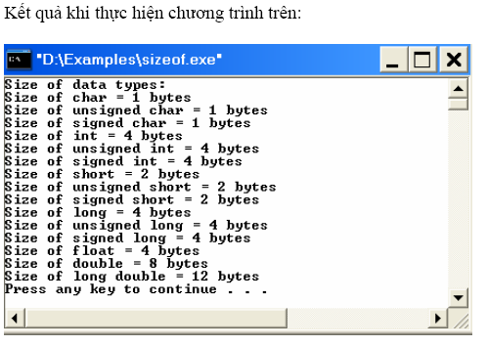
Toán tử sizeof
#include <iostream.h>
void main(void)
{
cout <<"Size of data types:\n";
cout <<"Size of char = " << sizeof(char) << “ bytes\n”;
cout <<"Size of unsigned char = " << sizeof(unsigned char) << “ bytes\n”;
cout <<"Size of signed char = " << sizeof(signed char) << “ bytes\n”;
}

Slide 30
Độ ưu tiên của các toán tử
Toán tử | Độ ưu tiên
() [] -> . ! ++ -- - + * (cast) & sizeof * / % + - << >> < <= > >= == != & | ^ && || ?: = += -= *= /= %= &= … , | → ← → → → → → → → → → → ← ← ←

Slide 31
Độ ưu tiên của các toán tử
Quy tắc thực hiện
Thực hiện biểu thức trong ( ) sâu nhất trước.
Thực hiện theo thứ tự ưu tiên các toán tử.
Ví dụ
n = 2 + 3 * 5;
=> n = 2 + (3 * 5);
a > 1 && b < 2
=> (a > 1) && (b < 2)

Slide 32
Phép chuyển đổi kiểu
Chuyển kiểu tự động: về mặt nguyên tắc, khi cần thiết các kiểu có giá trị thấp sẽ được chương trình tự động chuyển lên kiểu cao hơn cho phù hợp với phép toán.
Phép chuyển kiểu có thể được thực hiện theo sơ đồ như sau:
char → int → long int → float → double
Ví dụ:
int i = 3;
float f ; f
= i + 2;

Slide 33
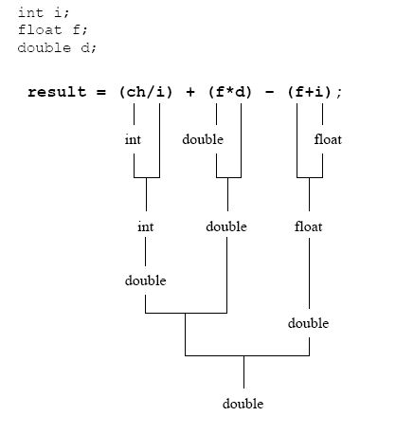
Phép chuyển đổi kiểu
Ví dụ: Phép chuyển đổi kiểu

Slide 34
Phép chuyển đổi kiểu
Ép kiểu: trong chuyển kiểu tự động, chương trình chuyển các kiểu từ thấp đến cao, tuy nhiên chiều ngược lại không thể thực hiện được vì nó có thể gây mất dữ liệu. Do đó nếu cần thiết NSD phải ra lệnh cho chương trình.
Cú pháp tổng quát như sau:
(tên_kiểu)biểu_thức // cú pháp cũ trong C
hoặc: tên_kiểu(biểu_thức) // cú pháp mới trong C++
Ví dụ:
int i;
float f = 3 ; // tự động chuyển 3 thành 3.0 và gán cho f
i = f + 2 ; // sai vì mặc dù f + 2 = 5 nhưng không gán được cho i
i = int(f + 2) hay i = (int) f+2 ;//đúng

Slide 35
Phép chuyển đổi kiểu
Ví dụ:
int i = 100;
long l = 200;
float f = 123.456f;
double d = 1.23456789;
Khảo sát các lệnh gán sau:
int n; long m; float p; double q;
n = i + l + f + d; // (1)
m = i + l + f + d; // (2)
p = i + l + f + d; // (3)
q = i + l + f + d; // (4)

Slide 36
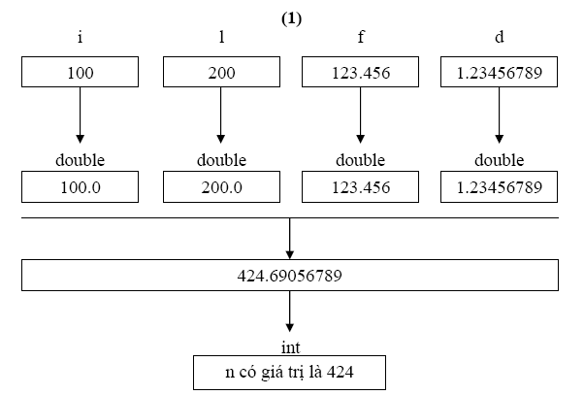
Phép chuyển đổi kiểu
Mất thông tin

Slide 37
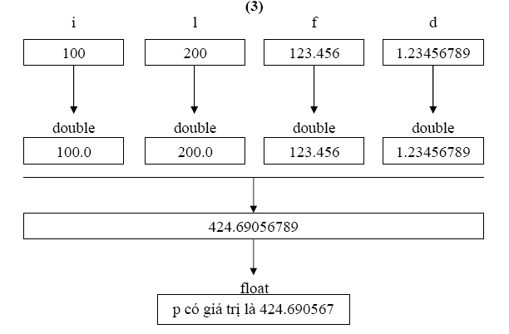
Phép chuyển đổi kiểu
Mất thông tin

Slide 38
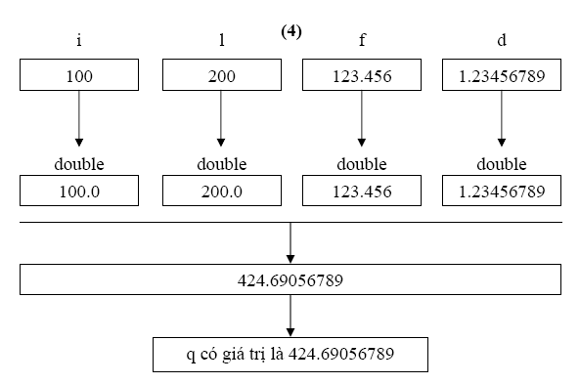
Phép chuyển đổi kiểu
Không mất thông tin

Slide 39
Câu lệnh - Statement
Khái niệm
Là một chỉ thị trực tiếp, hoàn chỉnh nhằm ra lệnh cho máy tính thực hiện một số tác vụ nhất định nào đó.
Trình biên dịch bỏ qua các khoảng trắng (hay tab hoặc xuống dòng) chen giữa lệnh.
Ví dụ
a=2912;
a = 2912;
a
=
2912;
NMLT - Các kiểu dữ liệu cơ sở
Notes:
39

Slide 40
Câu lệnh
Phân loại
Câu lệnh đơn: chỉ gồm một câu lệnh.
Câu lệnh phức (khối lệnh): gồm nhiều câu lệnh đơn được bao bởi { và }
Ví dụ
a = 2912; // Câu lệnh đơn
{ // Câu lệnh phức/khối lệnh
a = 2912;
b = 1706;
}
NMLT - Các kiểu dữ liệu cơ sở
Notes:
40

Slide 41
Các lệnh nhập – xuất dữ liệu của C/C++
1. Xuất dữ liệu ra màn hình:
Trong “C/C++”, dùng hàm printf(. . .) khai báo trong tập tin tiêu đề <stdio.h>
printf(“%định dạng”, tên biến);
Ví dụ:int x; printf(“Gia tri của x la %d”,x);
d in số nguyên dưới dạng hệ thập phân
o in số nguyên dạng hệ 8
x, X in số nguyên dạng hệ 16
u in số nguyên dạng không dấu
c in kí tự
s in xâu kí tự
e, E in số thực dạng dấu phẩy động
f in số thực dạng dấu phẩy tĩnh
Ví dụ, giả sử x = 4, câu lệnh:
printf(“%d %0.2f”, 3, x + 1) ;
printf(“Tỉ lệ học sinh giỏi: %0.2f %%”, 32.484) ;→32.48%

Slide 42
Các lệnh nhập – xuất dữ liệu của C/C++
1. Xuất dữ liệu ra màn hình:
Trong “C++”, dùng đối tượng cout và toán tử << khai báo trong <iostream.h> như sau:
cout<< BT1[<<BT2<<BT3 . . .];
trong đó: BT1, BT2, . . . là các biểu thức hợp lệ (kiểu char, int, float, double, char*)
Ví dụ: cout<< 65;
cout << ’A’;
cout << “A”;
cout<< 65 << ‘ ’ << ch << ‘ ’ <<’A’<< ‘ ’ << “A\n”;

Slide 43
Các lệnh nhập – xuất dữ liệu của C/C++
1. Xuất dữ liệu ra màn hình:
Để định dạng dùng: #include <iomanip.h>.
endl: Tương đương với kí tự xuống dòng '\n'.
setw(n): qui định độ rộng dành để in ra các giá trị là n cột màn hình. Nếu n lớn hơn độ dài thực của giá trị, giá trị sẽ in ra theo lề phải, để trống phần thừa (dấu cách) ở trước.
setprecision(n): Chỉ định số chữ số của phần thập phân in ra là n. Số sẽ được làm tròn trước khi in ra.
setiosflags(ios::showpoint): chỉ có tác dụng trên một dòng in. Để cố định các giá trị đã đặt cho mọi dòng in (cho đến khi đặt lại giá trị mới) ta sử dụng phương thức setiosflags(ios::showpoint).

Slide 44
Các lệnh nhập – xuất dữ liệu của C/C++
1. Xuất dữ liệu ra màn hình:
#include <iostream.h> // để sử dụng cout <<
#include <iomanip.h> // để sử dụng các định dạng
#include <conio.h> // để sử dụng các hàm clrscr() và getch()
void main()
{
clrscr(); // xoá màn hình
cout << "CHI TIÊU" << endl << "=======" << endl ;
cout << setiosflags(ios::showpoint) << setprecision(2) ;
cout << "Sách vở" << setw(20) << 123.456 << endl;
cout << "Thức ăn" << setw(20) << 2453.6 << endl;
cout << "Quần áo lạnh" << setw(15) << 3200.0 << endl;
getch(); // tạm dừng (để xem kết quả)
return ; // kết thúc thực hiện hàm main()
}

Slide 45
Các lệnh nhập – xuất dữ liệu của C/C++
2. Nhập dữ liệu từ bàn phím:
Trong “C/C++”, ta dùng hàm scanf(…) khai báo trong tập tin tiêu đề <stdio.h>
scanf(“%định dạng KDL”,&var1);
Ví dụ: int x; scanf(“%d”, &x);
scanf(“%d %f %ld”, &x, &y, &z) ;

Slide 46
Các lệnh nhập – xuất dữ liệu của C/C++
2. Nhập dữ liệu từ bàn phím:
Trong “C++”, ta dùng đối tượng cin và toán tử >> khai báo trong <iostream.h> như sau:
cin >> var1 [ >> var2 >> var3 …];
cin >> var1 ;
cin >> var2 ;
cin >> var3 ;
cin >> var1 >> var2 >> var3 ;
trong đó: var1, var2, … là các biến hợp lệ (kiểu char, int, float, double, char*).
Ví dụ: int x,a,b,c; cin>>x;
cin>>a>>b>>c;
⇔

Slide 47
Các lệnh nhập – xuất dữ liệu của C/C++
2. Nhập dữ liệu từ bàn phím:
Qui ước của lệnh cin >> var :
Các giá trị số được phân cách bởi các kí tự trắng (SPACE BAR, TAB, ENTER).
Khi gặp một kí tự không hợp lệ (dấu ‘.’ đối với số nguyên, chữ cái đối với số, . . .) sẽ kết thúc việc đọc từ cin.
Đối với giá trị kí tự, và xâu kí tự dấu phân cách là SPACE BAR, TAB, ENTER.

Slide 48
Các lệnh nhập – xuất dữ liệu của C/C++
Ví dụ: Giả sử có các khai báo sau:
int x,y; double z;
char ch;
cin >> x >> y;
cin >> z;
cin >> ch;
cout << x << ‘ ’ << y << ‘ ’ << ch << ‘ ’ < < z << “\n”;
cout << “Nhap tri cho bien :”; // câu dẫn hướng
cin >> var ; // nhập giá trị từ bàn phím cho biến var
Chú ý:
Lệnh sau đây là câu lệnh hợp lệ:
cin >> x, y, z;// ý nghĩa chỉ nhập trị cho biến x
Để nhập đầy đủ trị cho 3 biến x, y và z: cin >> x >> y >> z;

Slide 49
Các lệnh nhập – xuất dữ liệu của C/C++
Các ví dụ mẫu
// Calculator.cpp
#include <iostream.h>
void main() {
int x,y;
cout << “Nhap tri cho cac bien x, y : ”; cin >> x >> y;
cout << x << ‘+’ << y << ‘=’ << x+y;
cout << x << ‘-’ << y << ‘=’ << x-y;
cout << x << ‘*’ << y << ‘=’ << x*y;
//chu y, neu y=0 thì Chương trình dịch se bao loi divide by zero
cout << x << ‘/’ << y << ‘=’ << x/y;
}

Slide 50
Các lệnh nhập – xuất dữ liệu của C/C++
Các ví dụ mẫu
Chương trình nhập vào 2 số nguyên, in ra màn hình số lớn nhất và nhỏ nhất.
#include <iostream.h>
int main()
{
double a, b, Min, Max;
cout<<”\nNhập a : “;
cin>>a;
cout<<”\nNhập b : “;
cin>>b;
Max = ( a>=b ) ? a : b;
Min = ( a<=b ) ? a : b;
cout<<”\nGiá trị lớn nhất của 2 số “<<a<<” , “<<b<<” là : “<<Max;
cout<<”\nGiá trị nhỏ nhất của 2 số “<<a<<” , “<<b<<” là : “<<Min;
return 0;
}

Slide 51
Các lệnh nhập – xuất dữ liệu của C/C++
Chương trình nhập vào 3 số nguyên, sau đó in ra màn hình cho
biết số min, max của 3 số này.
// MinMax.cpp
#include <iostream.h>
void main() {
int a, b, c;
cout << “Nhap 3 so a, b, c : ”; cin >> a >> b >> c;
cout << “MAX = ” << (a>b ? (a>c ? a : c) : (b>c ? b : c));
cout << “MIN = ” << (a<b ? (a<c ? a : c) : (b<c ? b : c));
}

Slide 52
Các lệnh nhập – xuất dữ liệu của C/C++
Chương trình nhập 1 kí tự chữ thường/hoa, sau đó in ra kí tự chữ hoa/thường tương ứng.
// Kitu.cpp
#include <iostream.h>
#include <assert.h>//de su dung ham thu vien assert(<bt logic>)
void main() {
int kt;
cout << “Nhap 1 ki tu chu(thuong/hoa) : ”; cin >> kt;
assert(kt>=‘A’ && kt<=‘Z’ || kt>=‘a’ && kt<=‘z’);
cout << “Ki tu tương ung la ”;
cout << char((kt>=‘a’ && kt<=‘z’)?(kt-‘a’+‘A’):(kt-‘A’+’a’));
}

Slide 53
Các lệnh nhập – xuất dữ liệu của C/C++
Chương trình nhập một số chỉ tháng, và một số chỉ năm. Sau đó
in ra cho biết tháng đó có bao nhiêu ngày?
// NumDays.cpp
#include <iostream.h>
void main() {
int m, y;
cout << “Nhap vao thang m = ”; cin >> m;
cout << “Nhap vao nam y = “; cin>>y; // Kiem tra DL nhap tai day . . .
int m30 = (m==4 || m==6 || m==9 || m==11);
int leapyear = (y%400==0 || y%4==0 && y%!=100);
int numDays = (m==28 ? 28+leapyear : m30 != 0 ? 30 : 31);
cout << “So ngay cua thang ” << m << “ nam ” << y <<“ la ”<<numDays;
}

Slide 54
Các lệnh nhập – xuất dữ liệu của C/C++
Chương trình nhập vào giờ, phút, giây và tính thời điểm 1 giây sau đó.
// NextSec.cpp
#include <iostream.h>
void main() {
int h, m, s;
cout << “Nhap gio, phut, giay : ”; cin >> h >> m >> s;
// Kiem tra DL nhap tai day …
++s>59 ? (++m>59 ? ++h : 0) : 0;
s %= 60;
m %= 60;
h %= 24;
cout << “Thoi diem 1 giây sau : ”;
cout << h/10<<h%10 << ‘:’ << m/10<<m%10 << ‘:’ << s/10<< s%10;
}

Slide 55
THƯ VIỆN CÁC HÀM TOÁN HỌC
1. Các hàm số học
abs(x), labs(x), fabs(x) : trả lại giá trị tuyệt đối của một số nguyên, số nguyên dài và số thực.
pow(x, y) : hàm mũ, trả lại giá trị x lũy thừa y (xy).
exp(x) : hàm mũ, trả lại giá trị e mũ x (ex).
log(x), log10(x) : trả lại lôgarit cơ số e và lôgarit thập phân của x (lnx, logx) .
sqrt(x) : trả lại căn bậc 2 của x.
atof(s_number) : trả lại số thực ứng với số viết dưới dạng xâu kí tự s_number.
2. Các hàm lượng giác
sin(x), cos(x), tan(x) : trả lại các giá trị sinx, cosx, tgx.

Slide 56
CÂU HỎI VÀ BÀI TẬP
Định danh (Identifier)
Định danh được dùng để làm gì?
Như thế nào là một định danh hợp lệ?
Nguyên tắc sử dụng định danh?
Từ khóa là gì?
Đặc điểm của các từ khóa trong NNLT “C/C++”?
Kiểu dữ liệu (Data type)
Trình bày các kiểu dữ liệu đơn giản mà Anh (Chị) đã biết.

Slide 57
CÂU HỎI VÀ BÀI TẬP
Hằng (Constant)
Hằng là gì?
Hằng được sử dụng khi nào?
Cho biết cách thức khai báo một hằng?
Cho ví dụ về cách biểu diễn hằng nguyên, thực, ký tự, chuỗi kí tự.
Biến (Variable)
Biến là gì?
Biến được sử dụng để làm gì?
Cho biết cách thức khai báo một biến?
Hãy cho biết cách thức làm thay đổi nội dung (giá trị) của một biến?

Slide 58
CÂU HỎI VÀ BÀI TẬP
Biểu thức (Expression)
Biểu thức là gì?
Kiểu của biểu thức do . . . . . . . . . . . .. quyết định?
Khi nào xảy ra việc ép kiểu tự động?
Khi nào cần phải sử dụng toán tử ép kiểu?
Trình bày nguyên tắc NNLT “C/C++” tính trị các biểu thức?
Toán tử
Hãy trình bày các toán tử mà Anh (Chị) biết.
Cho ví dụ về toán tử điều kiện (.. .? .. ..: .. .).

Slide 59
CÂU HỎI VÀ BÀI TẬP
Hãy viết biểu thức tương đương không có toán tử ‘!’:
! (x <= 5)
! (x > 5)
! (x > 2 && y!= 3)
! (x > 2 || y == 3)
! (x == 1 &&! (x!= 3) || x > 10)
! (x > 100 || x < 0 &&! (x == 0))
Câu lệnh (Statement, Instruction)
Cho biết các loại câu lệnh trong “C/C++” ? Cho ví dụ.

Slide 60
CÂU HỎI VÀ BÀI TẬP
1) Một chương trình “C/C++” chứa các khai báo sau:
int i, j;
long ix;
short s;
float x;
double dx;
char c;
Hãy xác định kiểu của các biểu thức sau:
i + c
x + c
(int) dx + ix
i + x
s + j
ix + j
s + c
ix + c

Slide 61
CÂU HỎI VÀ BÀI TẬP
Cho 2 số nguyên M, N. Hãy mô tả các vị từ logic sau bằng các biểu thức logic (theo M, N) tương ứng trong NNLT “C/C++”:
• N là số âm.
• N là số dương.
• N là số chẳn.
• N là số lẻ.
• N là số âm chẳn.
• N là số âm lẻ.
• N là số dương chẳn.
• N là số dương lẻ.
• N là bội số của M.
• N là ước số của M.
• N là số tự nhiên gồm 3 chữ số thỏa tính chất P = ”Tổng của các chữ số bằng Tích của các chữ số”.

Slide 62
CÂU HỎI VÀ BÀI TẬP
3) Cho a, b, c là 3 số tự nhiên đại diện cho 3 cạnh của tam giác T. Hãy mô tả các mệnh đề dưới đây bằng biểu thức logic (theo a, b, c) tương ứng trong NNLT “C/C++”:
• T là tam giác thường.
• T là tam giác cân.
• T là tam giác vuông.
• T là tam giác vuông cân.
• T là tam giác đều.

Slide 63
CÂU HỎI VÀ BÀI TẬP
3) Cho a, b, c là 3 số tự nhiên đại diện cho 3 cạnh của tam giác T. Hãy mô tả các mệnh đề dưới đây bằng biểu thức logic (theo a, b, c) tương ứng trong NNLT “C/C++”:
• T là tam giác thường.
• T là tam giác cân.
• T là tam giác vuông.
• T là tam giác vuông cân.
• T là tam giác đều.

Slide 64
CÂU HỎI VÀ BÀI TẬP
4) Gọi N là số tự nhiên chỉ năm. Hãy mô tả mệnh đề định nghĩa năm nhuần bằng biểu thức logic (theo N) tương ứng trong NNLT “C/C++” như sau: “Năm nhuần là năm chia chẵn cho 400 hoặc nếu nó chia chẳn cho 4 thì đồng thời không được chia chẳn cho 100”.

Slide 65
CÂU HỎI VÀ BÀI TẬP
5) Cho M là ma trận vuông cấp n x n, n > 0. Gọi i, j là các chỉ số hàng và cột của ma trận. Hãy mô tả các vị từ logic dưới đây bằng các biểu thức logic (theo các chỉ số i, j) tương ứng trong NNLT “C/C++”:
• Các phần tử nằm trên hàng đầu tiên.
• Các phần tử nằm trên hàng cuối cùng.
• Các phần tử nằm trên cột đầu tiên.
• Các phần tử nằm trên cột cuối cùng.
• Các phần tử nằm trên đường chéo chính.

Slide 66
CÂU HỎI VÀ BÀI TẬP
6) Viết chương trình làm calculator đơn giản (+, -, *, /, %)
7) Viết chương trình tính chu vi, diện tích hình tròn.
8) Viết chương trình tính chu vi, diện tích hình tam giác theo 3 cạnh.
9) Viết chương trình in trị đảo ngược của số nguyên gồm 3 chữ số (chữ số hàng đơn vị khác 0). Ví dụ, nếu nhập vào 483 thì in ra 384.
10) Viết chương trình hoán đổi trị của 2 số nguyên.

Slide 67
CÂU HỎI VÀ BÀI TẬP
11) Viết chương trình nhập vào 3 số nguyên. In ra cho biết số lớn thứ nhất, số lớn thứ hai, và số nhỏ nhất.
12) Viết chương trình nhập vào 1 kí tự. In ra cho biết:
− Mã ASCII của kí tự đó
− Kí tự đứng sau và mã ASCII của kí tự đó.
− Kí tự đứng trước và mã ASCII của kí tự đó.
13) Viết chương trình nhập vào 1 kí tự. Sau đó in ra kí tự hoa/thường tương ứng ngược lại.
14) Viết chương trình thử nghiệm toán tử ++, --.

Slide 68
CÂU HỎI VÀ BÀI TẬP
15) Viết chương trình nhập vào 1 thời điểm (giờ, phút, giây). In ra cho biết thời điểm 1 giây sau ? / 1 giây trước ?
16) Viết chương trình nhập năm y. In ra cho biết năm y có nhuần hay không ?
17) Viết chương trình nhập tháng m, năm y. In ra cho biết tháng m, năm y có tối đa bao nhiêu ngày ?
18) Viết chương trình nhập ngày d, tháng m, năm y. In ra cho biết ngày vừa nhập có hợp lệ hay không ?
19) Viết chương trình nhập vào 1 bộ ngày tháng năm. In ra cho biết ngày hôm sau là ngày mấy?
20) Viết chương trình nhập vào 1 bộ ngày tháng năm. In ra cho biết ngày hôm trước là ngày mấy?

Slide 69

Bài tập thực hành
Nhập năm sinh của một người và tính tuổi của người đó.
Nhập 2 số a và b. Tính tổng, hiệu, tính và thương của hai số đó.
Nhập tên sản phẩm, số lượng và đơn giá. Tính tiền và thuế giá trị gia tăng phải trả, biết:
tiền = số lượng * đơn giá
thuế giá trị gia tăng = 10% tiền

Slide 70
Bài tập thực hành
Nhập điểm thi và hệ số 3 môn Toán, Lý, Hóa của một sinh viên. Tính điểm trung bình của sinh viên đó.
Nhập bán kính của đường tròn. Tính chu vi và diện tích của hình tròn đó.
Nhập vào số xe (gồm 4 chữ số) của bạn. Cho biết số xe của bạn được mấy nút?

Slide 71
Bài tập 6
#include <stdio.h>
#include <conio.h>
void main()
{
int NamSinh, Tuoi;
printf(“Nhap nam sinh: ”);
scanf(“%d”, &NamSinh);
Tuoi = 2007 – NamSinh;
printf(“Tuoi cua ban la %d”, Tuoi);
getch();
}

Slide 72
Bài tập 7
#include <stdio.h>
#include <conio.h>
void main()
{
int a, b;
printf(“Nhap hai so nguyen: ”);
scanf(“%d%d”, &a, &b);
Tong = a + b; Hieu = a – b;
Tich = a * b; Thuong = a / b;
printf(“Tong cua a va b: %d”, Tong);
printf(“Hieu cua a va b: %d”, Hieu);
printf(“Tich cua a va b: %d”, Tich);
printf(“Thuong cua a va b: %d”, Thuong);
}

Slide 73
Bài tập 8
#include <stdio.h>
#include <conio.h>
void main()
{
int SoLuong, DonGia, Tien;
float VAT;
printf(“Nhap so luong va don gia: ”);
scanf(“%d%d”, &SoLuong, &DonGia);
Tien = SoLuong * DonGia;
VAT = Tien * 0.1;
printf(“Tien phai tra: %d”, Tien);
printf(“Thue phai tra: %.2f”, VAT);
}

Slide 74
Bài tập 9
#include <stdio.h>
#include <conio.h>
void main()
{
float T, L, H, DTB;
int HsT, HsL, HsH;
printf(“Nhap diem Toan, Ly, Hoa: ”);
scanf(“%f%f%f”, &T, &L, &H);
printf(“Nhap he so Toan, Ly, Hoa: ”);
scanf(“%d%d%d”, &HsT, &HsL, &HsH);
DTB = (T * HsT + L * HsL + H * HsH) / (HsT + HsL + HsH);
printf(“DTB cua ban la: %.2f”, DTB);
}

Slide 75
Bài tập 10
#include <stdio.h>
#include <conio.h>
#define PI 3.14
void main()
{
float R, ChuVi, DienTich;
printf(“Nhap ban kinh duong tron: ”);
scanf(“%f”, &R);
ChuVi = 2*PI*R;
DienTich = PI*R*R;
printf(“Chu vi: %.2f”, ChuVi);
printf(“Dien tich: %.2f”, DienTich);
}

Slide 76
Bài tập 11
#include <stdio.h>
#include <conio.h>
void main()
{
int n;
int n1, n2, n3, n4, SoNut;
printf(“Nhap bien so xe (4 so): ”);
scanf(“%d”, &n);
n4 = n % 10; n = n / 10;
n3 = n % 10; n = n / 10;
n2 = n % 10; n = n / 10;
n1 = n;
SoNut = (n1 + n2 + n3 + n4) % 10;
printf(“So nut la: %d”, SoNut);
}

